Slide 1
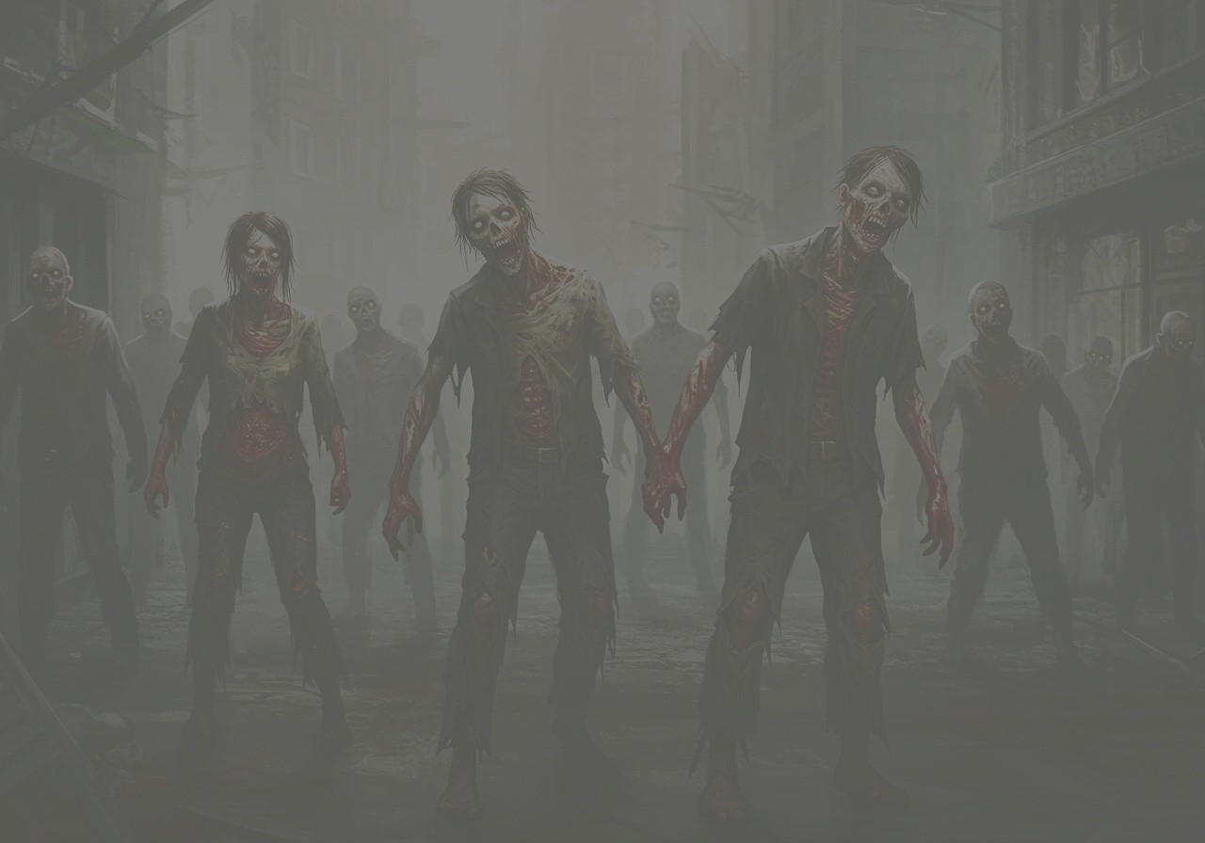
Анализ мобильной игры Zombie Revolution по данным за период с 01.07.2022 по 30.04.2023

Slide 2
Общие показатели игры
Количество игроков – 3 078 Количество игровых сессий – 27 161,
в том числе: сессий дольше 5 минут – 19 357
2 992 пользователя разослали 7 933 приглашений, 36% приглашенных установили игру

Slide 3
Технические проблемы
Проблема: Не у всех игровых сессий заполнено поле с датой и
временем окончания сессии
Количество проблемных записей – 3 626, или 12% всех записей
Тип устройства | iOS | Android
Доля проблемных записей для каждого типа устройства | 19% | 0,75%
Процент среди всех проблемных записей | 97,6% | 2,4%

Slide 4
Маркетинговая акция
Увеличение количества игроков в марте 2023 года свидетельствует о позитивном эффекте проведенной акции

Slide 5
Анализ динамики выручки

Slide 6
Анализ повышения цены
Увеличение стоимости негативно повлияло на количество приобретаемых кристаллов, но при этом привело к росту выручки.

Slide 7
Анализ средних платежей по когортам
Более поздние когорты щедрее на покупки игровых предметов

Slide 8
K-factor
K-factor - метрика, показывающая “вирусность” игры
количество приглашенных друзей, которые
в результате зарегистрировались в игре
K-factor = ----------------------------------------------------------------------
количество уникальных пользователей всего
K-factor игры – 0,92
Ожидаемый средний размер когорты с учетом “вирусности” игры – 315 человек

Slide 9
Анализ альтернативной стратегии привлечения клиентов
В ноябре и декабре 2022 года опробована альтернативная стратегия привлечения клиентов.
Гипотеза: из-за более дорогой и таргетированной рекламы компания приобрела более “лояльных” игроков, которые больше времени посвящают игре.
Средняя длительность игровых сессий пользователей, присоединившихся к игре в ноябре и декабре 2022 года – 3,62 часа
Средняя длительность игровых сессий остальных пользователей – 2,95 часа

Slide 10
Продвинутый анализ лояльности в игре
1. Пригласил как минимум троих друзей, из 2. Оплатил суммарно не меньше 1000 которых как минимум один зарегистрировался рублей за всё время
в игре

Slide 11
Продвинутый анализ лояльности в игре
Выполняются оба условия лояльности Выполняется хотя бы одно из условий
лояльности

Slide 12
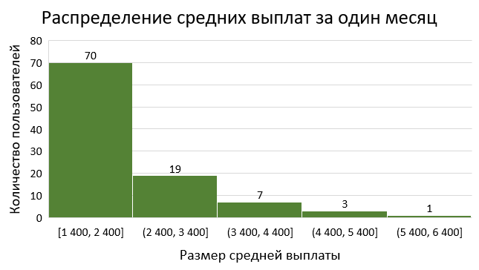
Продвинутый анализ лояльности в игре
Лояльным считается пользователь, который входит в топ-100 пользователей по средним выплатам за один месяц своей жизни.

